Slide 1
PERCORSO PSICOLOGICO NEL TRATTAMENTO INTEGRATO DELL’OBESITÀ
DR. SCHIFF SAMI
Università DEGLI STUDI DI PADOVA

Slide 2
OBESITA’ E STRATEGIE D’INTERVENTO
Un trattamento appropriato sull’eccesso ponderale deve avere fra i suoi obiettivi:
Una riduzione realistica del peso
Una migliore gestione delle complicanze mediche
Il mantenimento a lungo termine del calo ottenuto
La prevenzione delle recidive (weight regain/weight cycling)
Miglioramento della qualità di vita
Gli strumenti attualmente a disposizione:
Interventi dietologici (diete ipocaloriche bilanciate, diete chetogeniche ecc…)
la farmacoterapia (Nysimba, Saxenda, Ozempic ecc…)
la chirurgia bariatrica (sleeve, bypass gastric ecc…)
La modifica dello stile di vita (l’aumento dell’esercizio fisico, sia di tipo aerobico che di resistenza, migliore gestione del proprio tempo e delle proprie risorse psico-fisiche – riduzione dello stress)
La terapia psicologiche cognitivo-comportamentali (andare oltre agli interventi comportamentali)

Slide 3
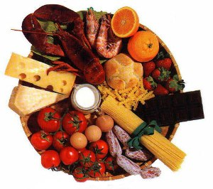
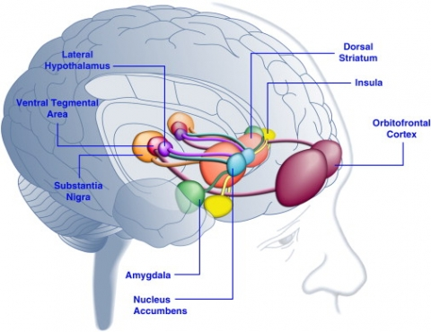
MECCANISMI DI REGOLAZIONE DEL COMPORTAMENTO ALIMENTARE
Sistema Omeostatico
PYY, Leptina, insulina, GLP1 sazietà
Grelina fame
Ipotalamo: LN e VMN, Arc N.
Gralin
(hunger)
Sistema Edonico
DA Sistema della ricompensa
apprendimento ricompenza/motivazione
Funzioni esecutive
Funzioni esecutive, Controllo cogntiivo

Slide 4
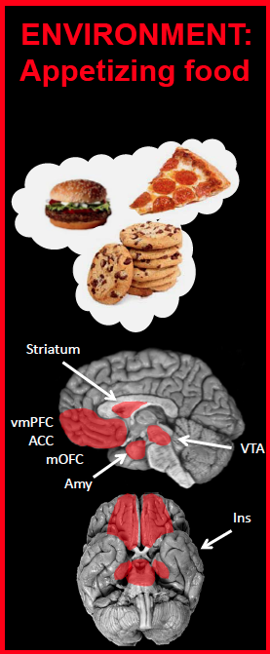
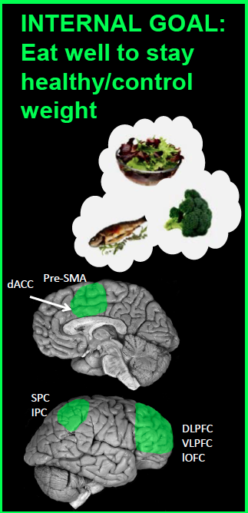
What have I learned form bariatric patients about their mind and behaviors?
Il SISTEMA EDONICO
Sami Schiff
AMBIENTE
interno/esterno
Piacere/gusto
Il SISTEMA DELLA RICOMPENSA attiva automaticamente risposte apprese verso stimoli gratificanti: rigido, guidato dallo stimolo.
Sistema dopaminergico mesocorticale -VTA e N. Acc, VMPFC/OFC
Il SISTEMA ESECUTIVO DI CONTROLLO mantiene attivi in memoria scopi non direttamente legati alla gratificazione immediata: flessibile, guidato da scopi.
Corteccia Prefrontale laterale – LPFC, MPFC IFC
SCOPI INTERNI
Controllo
salute/peso
Notes:
The meso-cortico-limbic dopaminergic system modulates the experience of pleasure and is involved in reward processing and associative learning. This system is linked with the activity of the Ventral Tegmental Area, the N. Accumbence and the ventromedial prefrontal cortex/OFC.
This part of the hedonic system, when stimulated by an external (i.e., palatable food) or internal (i.e., deflected mood) cue, based on its salience, automatically activates behavioral patterns that in the past had generated a gratification associated with pleasure.
For example, if I repeatedly eat a particularly palatable food promoting a dopamine release in the VTA/N.Acc resulting in a rewarding or pleasurable experience, the association between this food and the behaviors necessary to obtain it are reinforced. At this point, every time I’ll see that food in the future, the system will automatically activate the appròpriate behaviors to obtain that pleasure sensation again.
The lateral prefrontal cortex, on the other hand, is the seat of executive functions and is involved in working memory processes, the mònitoring of voluntary action, attention, reasoning, planning, and de(s)cision making. Additionally, this system exerts its inhibitory contròl on automatically generated behaviours when more adaptive options are required, for example when we want to limit the ingestion of pàlatable caloric foods or interrupt a meal before satiety when we are engaged in a diet.

Slide 5
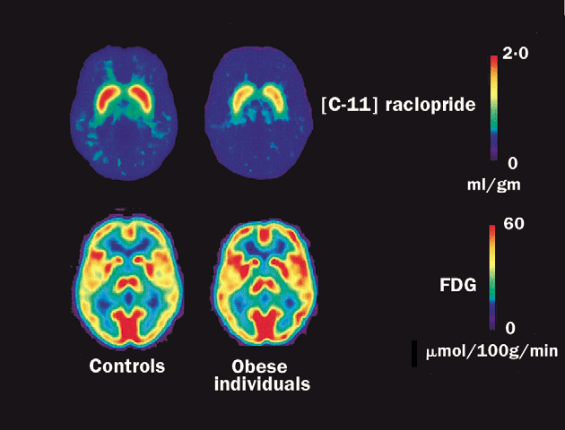
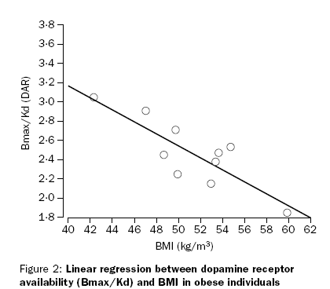
ALTERAZIONE NEURO-COGNITIVE ASSOCIATE ALL’OBESITÀ … 20 anni di ricerca
Alterazioni anatomo-funzionali del sistema della gratificazione
(Sistema dopaminergico mesocorticale -VTA e N. Acc, VMPFC/OFC)
Maggiore risposta anticipatoria
Minore gratificazione dopo il consumo
Maggiore preferenza per gratificazioni immediate
Deficit funzioni esecutive
(Corteccia Prefrontale laterale – LPFC)
capacità di controllo inibitorio
capacità decisionali
regolazione emotiva
Wang et al., 2001; Volkow et al., 2010, 2015
Glock et al., 2015; Lowe et al., 2018
Queste alterazioni, simili a quanto si osserva nelle dipendenze hanno portato all’introduzione del concetto di Food Addiction e all’inserimento del BED nel DSM-V

Slide 6
What have I learned form bariatric patients about their mind and behaviors?
Il SISTEMA EDONICO
Sami Schiff
Energy imbalance
(Hunger)
S-R association
(Motivation/reward)
Executive functions
(goal directed behaviours)
ipotalamo
Homeostatic system
Dopamine sys
Internal cue
(hunger)
External cue
(Lunch time)
Corteccia Preforntale
Hedonic system
Notes:
Obviously, the meso-cortical-limbic mèchanism motivates behaviors even when energy imbalance and hunger are transmitted through gastrointestinal hormònal signals reaching the homeostatic system.

Slide 7
What have I learned form bariatric patients about their mind and behaviors?
Il SISTEMA EDONICO
Sami Schiff
Energy balance
(satiety)
S-R association
(Motivation/reward)
Executive functions
(goal directed behaviours)
ipotalamo
Homeostatic system
Dopamine sys
Stress,
Deflected
mood,
Sleep
deprivation
External cue
(Lunch time)
Corteccia Preforntale
Hedonic system
Notes:
However, this process can guide eating behaviors even in the absence of energy deficit and hunger. In many situations of daily stress or deflected mood, individuals may experience an uncomfortable feeling of internal imbalance which they obviously wish to su(a)ppress as soon as possible. In these cases, eating behavior can be promoted automatically to mitigate the discomfort experienced, irrespective of hunger.
Moreover, eating without hunger could be triggered in many àmenable situations. For example, when we have d(i)essert at the end of a restaurant dinner. In this instance, it is certainly not hunger that makes us want to eat that dessèrt.

Slide 8
PROFILO COGNITIVO DEL PAZIENTE CON OBESITÀ
REATTIVITÀ NEURALE PER STIMOLI CIBO
(BIAS) ORIENTAMENTO AUTOMATICO DELL’ATTENZIONE
OBESE COGNITIVE PROFILE
PREFERENZA PER RICOMPENSE IMMEDIATE
FUNZIONI ESECUTIVE
Jansen et al., 2015
POSTICIPAZIONE DELLA GRATIFICAZIONE
CONTROLLO
COGNITIVO
INIBIZIONE DELLA
RISPOSTA

Slide 9
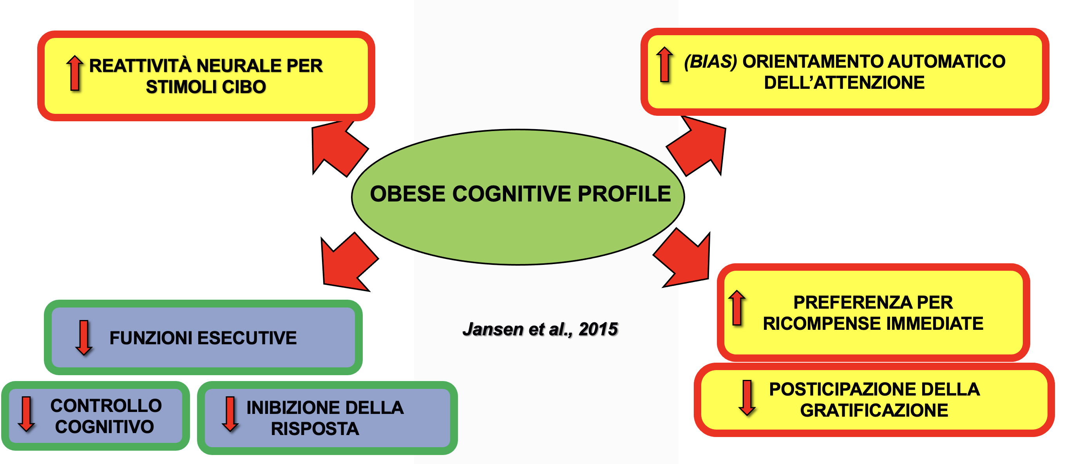
PROFILO COGNITIVO DEL PAZIENTE CON OBESITÀ
Questo sbilanciamento dell’attenzione e delle preferenze verso gratificazioni immediate per il cibo, nel tempo tenderà a rinforzare schemi comportamentali orientati alla ricerca e all’assunzione di cibo ad alto potere gratificante (fame edonica vs fame fisiologica) e quindi al mantenimento della condizione d’obesità.

Slide 10
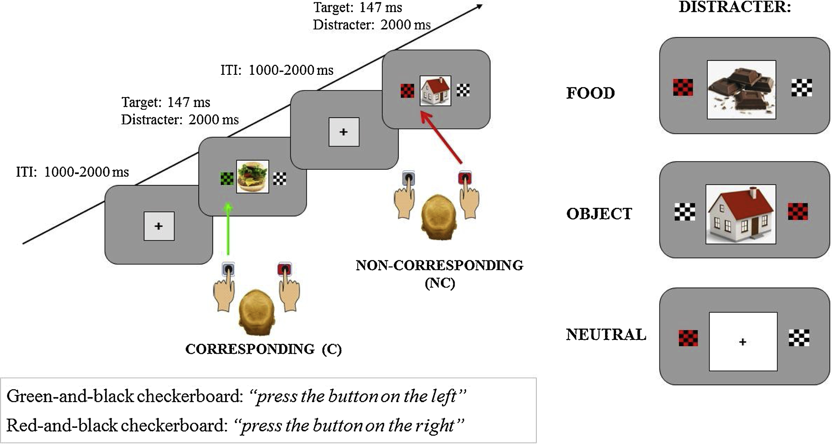
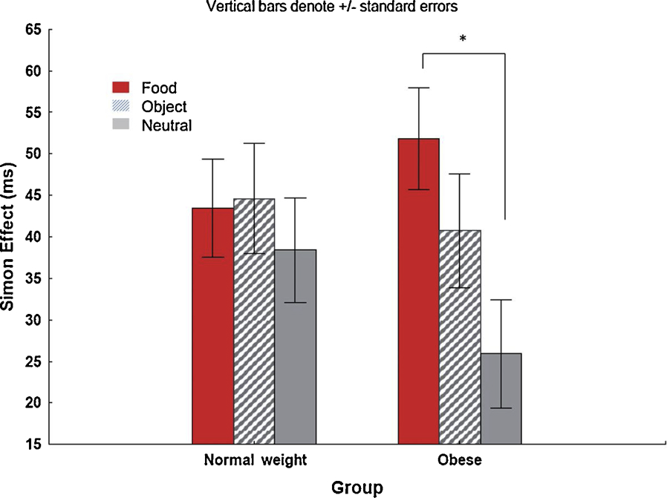
IMPULSO VERSO RICOMPENSA IMMEDIATA, MINOR CONTROLLO COGNITIVO SUL CIBO
Schiff et al., 2016
Testa et al., 2020
Temporal discounting for food reward
Cost of distracter on Rt (ms)

Slide 11
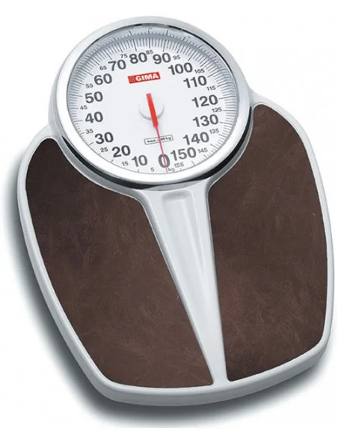
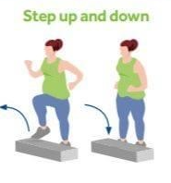
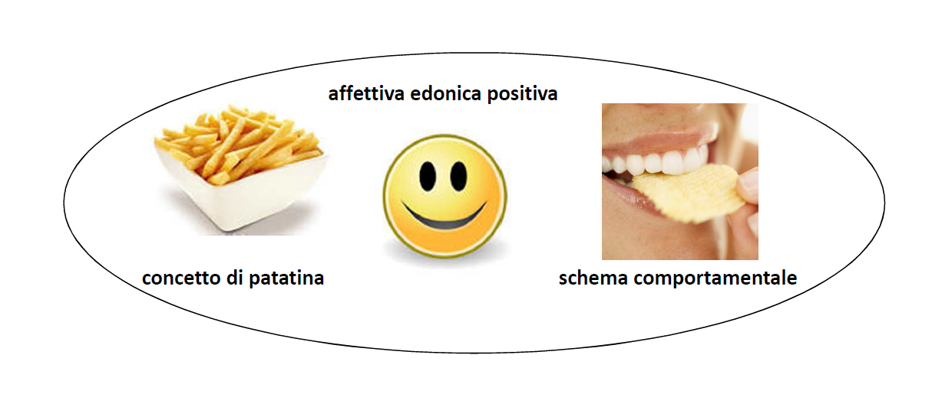
CONSEGUENZE DELL’IMPULSIVITÀ SUI TENTATIVI DI PERDOTA DI PESO
Dieta
Minor monitoraggio e controllo cognitivo
Attività fisica
Poco attraente e frustrante,
richiede impegno e sforzo sostenuto
Risultati poco soddisfacenti,
generano rabbia e frustrazione
Motivazione
a perdere peso
COMPORTAMNETI ALIMENTARI DISFUZIONALI
Emotional (disregulation) eating
LOCe
Binge eating (subjective and objective)
Craving
Grazing
Sweeteating
Gorging
Snaking/nibbling
Attivazione schemi appresi di ricerca di gratificazione attaverso il cibo
Weight regain

Slide 12
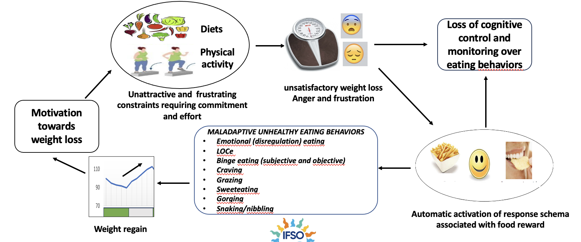
CONSEGUENZE DELL’IMPULSIVITÀ SUI TENTATIVI DI PERDOTA DI PESO
Dieting attempt
Weight cycling
Minor attenzione, monitoraggio e controllo sul comportamneto alimentare
Impulsività verso ricompense immediate associate al cibo

Slide 13
EFFETTO DEL CIRCOLO VIZIOSO A LIVELLO PSICOLOGICO
Bassa autostima e sintomi depressivi
Sensazione di incapacità nel raggiungere l'obiettivo di perdere peso
Predisposizione al giudizio negativo di sè indotto dallo stigma sociale
Senso di inadeguatezza e vissuto di colpa
Puhl et al., 2021
I pazienti con obesità sono fragili:
rischio più elevato di soffrire di depressione (17%) o di avere un disturbo alimentare (16%)
Elevati livelli di disagio psicosociale e impulsività anche in assenza di una condizione psicopatologica
Dawes et al., 2016
Assenza di strategie di coping funzionali per sopportare la fatica di una vita priva di soddisfazioni e piacere
La perdita del controllo sul mangiare e il persistere di un alimentazione volitiva ed impulsiva, sembrano essere l’unica via per ottenere gratificazione, a costo del mantenimento di un peso eccessivo.
A peggiorare il quadro:
Sviluppo di problemi di salute e dolore fisico
Maggiore difficoltà nel raggiungere il benessere personale
Maggiore difficoltà nella gestione della vita quotidiana

Slide 14
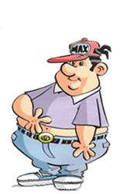
PASSIVITÀ DEL PAZIENTE BARITRICO DI FTONTE AI SUOI OBIETTIVI DI SALUTE
Persa ogni speranza di perdere peso grazie ai propri sforzi e stufi di lottare, i pazienti si rivolgono alla chirurgia bariatrica considerando tali procedure come l'ultima possibilità per perdere peso e talvolta l'unico modo per ritrovare la propria autostima e il benessere psicologico.
Spesso sviluppano un atteggiamento passivo nei confronti del percorso bariatrico e del loro impegno nella costruzione di abitudini alimentari e non alimentari più sane per il controllo del peso a lungo termine dopo l'intervento chirurgico.
La loro attenzione li porta a concentrarsi maggiormente su alcune informazioni tra quelle fornite dai professionisti e meno su altri fattori …
MAGGIOR ATTENZIONE SU:
Procedure chirurgiche e loro vantaggi,
Esami da eseguire prima dell’intervento chirurgico,
Lista d'attesa prima della procedura
Tempo di recupero dopo l'intervento chirurgico
MINOR ATTENZIONE SU:
Rischi, conseguenze o effetti collaterali dell’intervento
Comportamenti alimentari da seguire prima e dopo l'intervento
Introduzione di regolare attività fisica e in generale abitudini più sane: sonno, consumo d’alcol e fumo

Slide 15
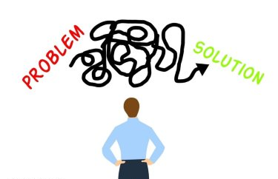
NON CONCENTRARSI SUL PROBLEMA MA SULLA SOLUZIONE
Per quanto riguarda l'impegno personale (es. dieta e attività fisica), c'è un'iperattenzione ai potenziali ostacoli (fattori di stress psico-sociale)che rendono difficile lo svolgimento delle attività richieste : orari di lavoro, famiglia o educazione dei figli, ecc...
tutte ragioni potenzialmente valide,
Tuttavia, ciò che è implicitamente perduto in queste giustificazioni è proprio la percezione che
la propria salute e il benessere sono valori da preservare

Slide 16
ELABORAZIONE DELL’INFORMAZIONE E COMPRENSIONE
Inoltre, è da sottolineare che lungo il percorso pre-chirurgico i pazienti ricevono tantissime informazioni da diverse figure professionali (es. chirurghi, psicologi, dietologi, ecc.).
In alcuni pazienti più fragili, ciò può creare un sovraccarico della memoria di lavoro, difficoltà nell'elaborazione delle informazioni e incomprensioni, contribuendo alla creazione di aspettative non del tutto realistiche riguardo ai risultati chirurgici.
Ad esempio, quando i pazienti ricevono informazioni sugli effetti della sleeve gastrectomy nel ridurre il senso di “fame fisiologica”, dipendente dalle cellule che rilasciano grelina presenti sul fondo dello stomaco, non considerano il fatto che ciò che li ha fatti ingrassare è stata più frequentemente la “fame edonica” evocata dal “emotional eating”.

Slide 17
CAUSE NON CHIRURGICHE DEL WR E DELL’IWL
After more than forty years … we know that the story is more complex
Successful weight lost
$≥$50% EWL (60-80% of the pz)
Long-term maintaining of adequate weight loss
70-75% of pz (Kushner & Sorensen, 2015)
Ormonal/metabolic
Adherence to diet
CHIRURGIA BARIATRICA
LSG, LAGB, RYGB ecc..
Weight regain (WR)
20-25% of pz regain 25% of weight compared to nadir or more the 5 BMI points
(Nedelcu et al., 2016; El Ansari & Elhag, 2021)
Physical inactivity
Cognitive behavioral and psychological
Inadequate weight loss (IWL)
$<$al 50% of start excessive weight (%EWL) after 18 month post-surgery
Inadequate weight loss (IWL)
20-40% of pz (El Ansari & Elhag, 2021)
lack of support

Slide 18
COME AIUTARE I NOSTRI PAZIENTI ?
Per questi motivi, per ridurre il rischio di WR e IWL, è importante nella nostra pratica clinica incoraggiare i pazienti a svolgere un ruolo attivo all’interno del percorso sia prima che dopo l’intervento, aiutandoli e motivandoli a:
Creare aspettative realistiche sulla relazione tra perdita di peso, magrezza e autostima, in particolare nell’obesità infantile
Prestare attenzione ai cambiamenti dello stile di vita e ai comportamenti salutari da mantenere nel tempo.
Monitorare i propri comportamenti in modo riflessivo e non cadere preda di pensieri negativi su se stessi o sul proprio atteggiamento verso comportamenti non salutari.
Sviluppare strategie di coping più funzionali, che rispondano ai reali bisogni del momento.
Adattarsi e accettare i cambiamenti indotti dalla chirurgia bariatrica riguardo al proprio corpo (es. peso, immagine corporea) e alla vita quotidiana (ad esempio relazioni interpersonali).
Resistere alla tentazione di arrendersi e sforzarsi di mantenere la fiducia nel programma di follow-up a lungo termine.

Slide 19
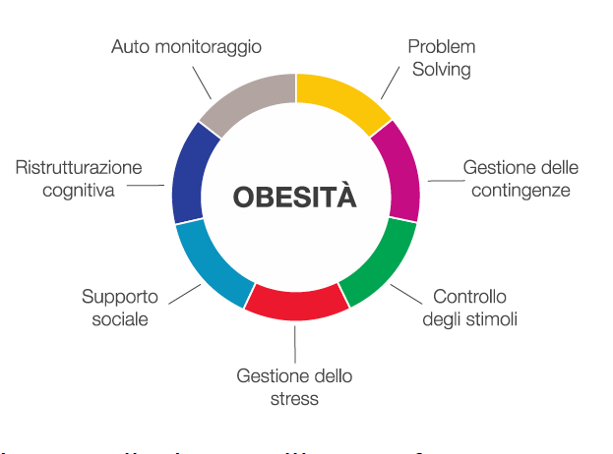
TERAPIA COGNITIVA-COMPORTAMENTALE PER L’OBESITÀ
TECNICHE COMPORTAMENTALI TECNICHE COGNITIVE
Medico
Valutazione complicanze mediche, gestione farmacologica/chirurgica dell’obesità
Medico dello sport o fisiatra
fisioterapista
Prescrizione attività fisica
Dietista/nutrizionista
Prescrizione dieta
Vaccaro et al. 2022,
L’obiettivo è migliorare l’aderenza alla dieta e all’attività fisica

Slide 20
Grazie

